Slide 1
Нетрадиционное рисование (Образовательная область «Художественное творчество»)
Кочешкова О.С.

Slide 2
Актуальность
Рисование является одним из важнейших средств познания мира и развития эстетического восприятия, так как оно связано с самостоятельной, практической и творческой деятельностью ребенка.
Проведение образовательной деятельности с использованием нетрадиционных техник:
способствует снятию детских страхов;
развивает уверенность в своих силах;
развивает пространственное мышление;
учит детей свободно выражать свой замысел;
побуждает детей к творческим поискам и решениям;
учит детей работать с разнообразным материалом;
развивает чувство композиции, ритма, колорита, цветовосприятия, чувство фактурности и объемности;
развивает мелкую моторику рук;
развивает творческие способности, воображение и полет фантазии;
во время работы дети получают эстетическое удовольствие.

Slide 3
Развитие творческих способностей детей
Организация образовательной деятельности по художественному творчеству с применением нетрадиционной техники рисования способствует развитию:
ориентировочно-исследовательской деятельности дошкольников – ребенку предоставляется возможность экспериментирования (смешивание краски с мыльной пеной, клейстером, нанесение гуаши или акварели на природные материалы и т.д.);
мелкой моторики пальцев рук, что положительно влияет на развитие речевой зоны коры головного мозга;
психических процессов (воображения, восприятия, внимания, зрительной памяти, мышления);
тактильной чувственности (при непосредственном контакте пальцев рук с краской дети познают ее свойства: густоту, твердость, вязкость);
познавательного интереса.

Slide 4
Ожидаемые результаты
По итогам образовательной деятельности дети должны знать:
нетрадиционные техники рисования;
цвета и оттенки;
особенности внешнего строения растений, животных.
Должны уметь:
создавать разнообразные художественные композиции знакомыми нетрадиционными техниками рисования;
выбирать технику для изображения;
рисовать самостоятельно.

Slide 5
Интеграция с другими образовательными областями
«Коммуникация»;
«Познание»;
«Чтение художественной литературы»;
«Физическая культура»;
«Музыка»;
«Труд»;
«Безопасность»;
«Здоровье»;
«Социализация».

Slide 6
Рекомендации по рисованию с использованием нетрадиционных техник
Во избежание деформации картины в качестве основы следует использовать плотную бумагу.
Для повышения интереса детей к данному виду деятельности рекомендуется использовать несколько цветов краски.
Благоприятный эмоциональный настрой не только воспитателей, но и детей.
Условием успешной работы является оригинальность заданий, формулировка которых становится стимулом к творчеству.
Чтобы повысить интерес детей к результатам своего труда, следует использовать игровые мотивации.

Slide 7
Формы организации образовательного процесса
Совместная деятельность педагога с детьми.
Непосредственная образовательная деятельность.
Образовательная деятельность в режимных моментах.
Самостоятельная деятельность детей.
Взаимодействие с семьей.

Slide 8
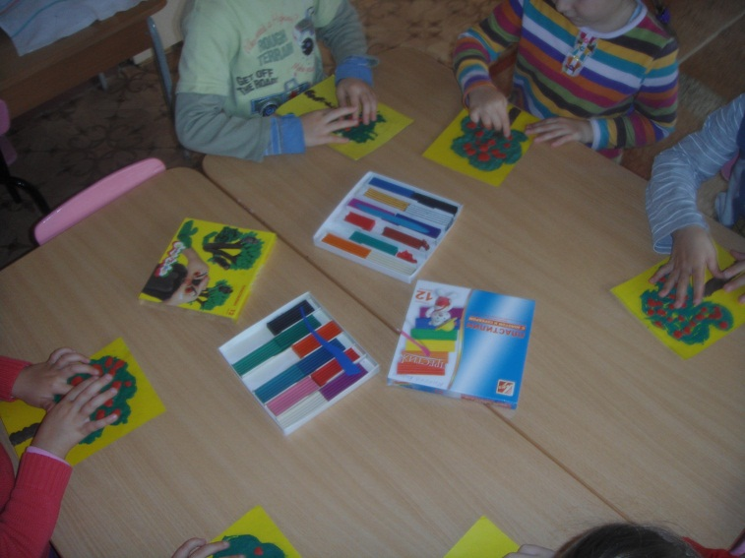
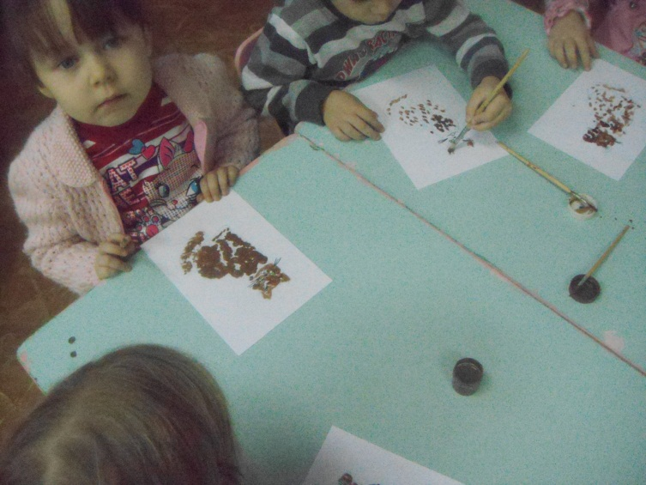
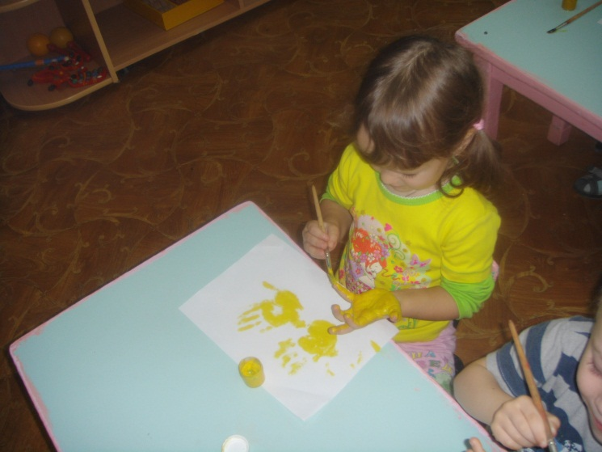
Нетрадиционные техники рисования

Slide 9
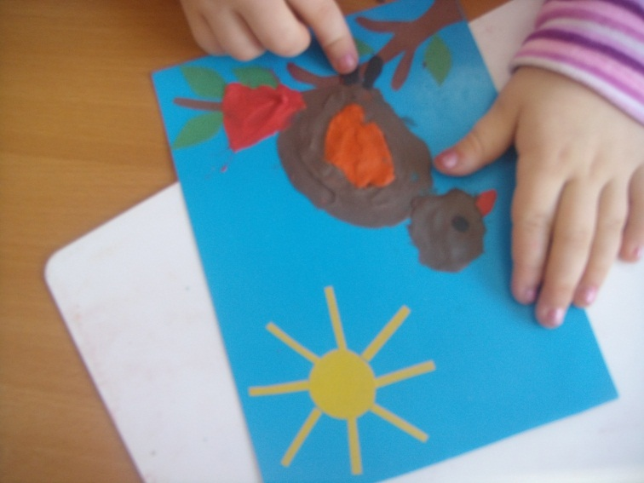
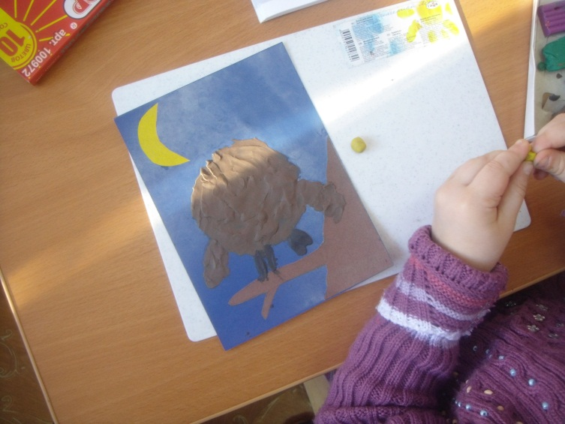
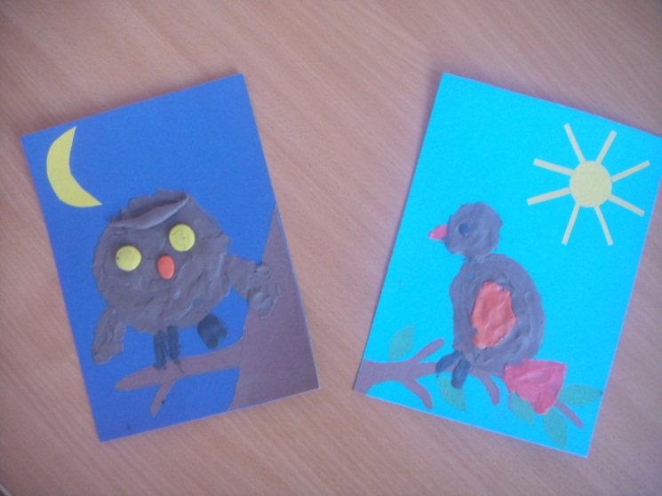
ОД «Сова и синица»

Slide 10
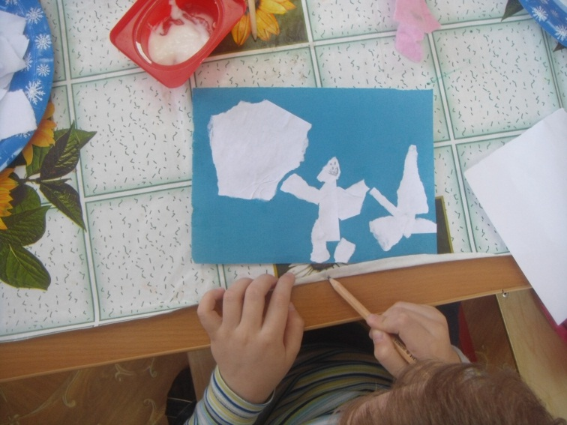
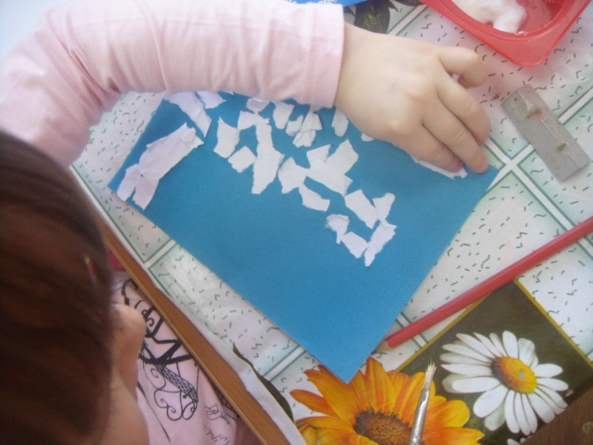
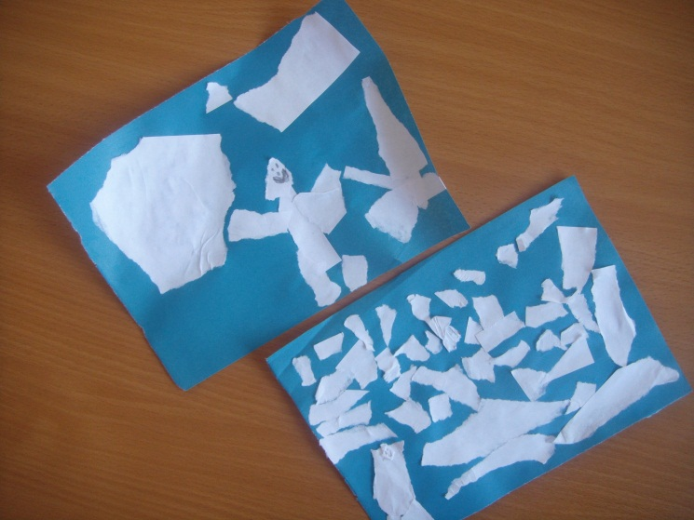
ОД «Живые облака»

Slide 11
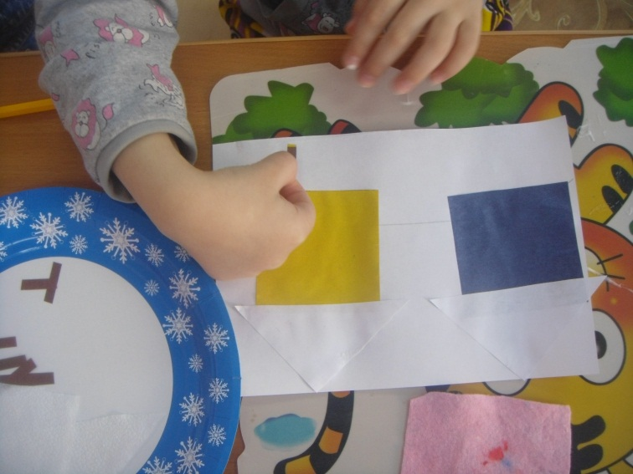
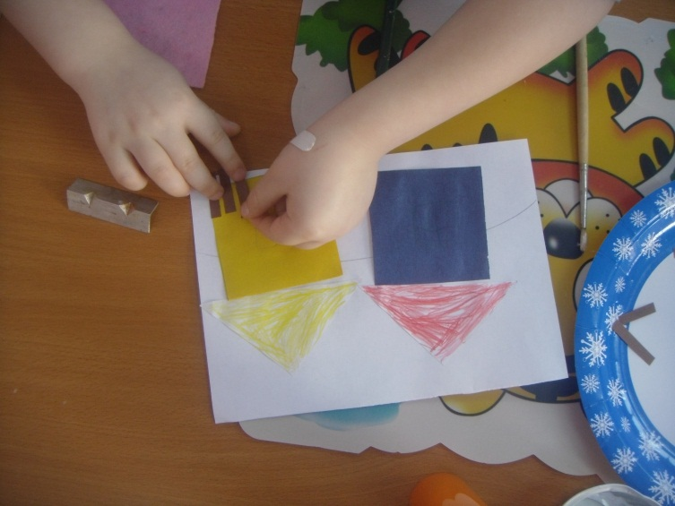
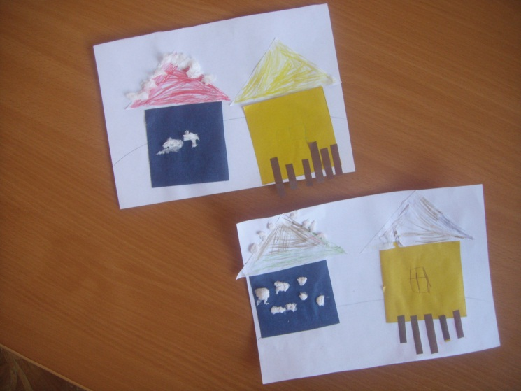
ОД «Избушка ледяная и лубяная»

Slide 12
Работы детей

Slide 13
Спасибо за внимание!

